Slide 1

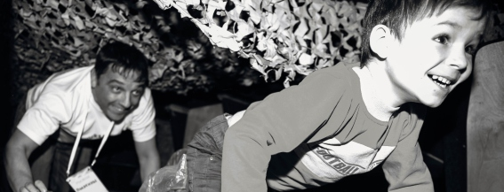
Миссия – укрепление семейных ценностей, популяризация ответственного отцовства и помощь детям оказавшимся в тяжелой жизненной ситуации.

Slide 2
Задачи:
Реализация серии социальных проектов, создающих ситуацию живого (тактильного и эмоционального) взаимодействия отца и ребенка, наставников и детей ТЖС.
Организация открытых мероприятий с коллективом отцов, содержащих диалоговое обсуждение актуальных проблем современных отцов.
Организация в СМИ социальной кампании, нацеленной на популяризацию идей ответственного отцовства.

Slide 3
В ТЕЧЕНИИ 2019 ГОДА в наших проектах ПРИНЯЛО УЧАСТИЕ
БОЛЕЕ 1100 человек
ЗА ВРЕМЯ РЕАЛИЗАЦИИ
ПРОЕКТА ПРИВЛЕЧЕНО:
В ОФИЦИАЛЬНОЙ ГРУППЕ ПРОЕКТА
vk.com/PAPAKURGAN
БОЛЕЕ 300 ЧЕЛОВЕК
10
КОММЕРЧЕСКИХ
ПАРТНЕРОВ
12
НЕКОММЕРЧЕСКИХ
ОРГАНИЗАЦИЙ
ОХВАТ
30 605
ЧЕЛОВЕКА
УНИКАЛЬНЫХ ПОСЕТИТЕЛЕЙ
2 343 ЧЕЛОВЕКА
710 РЕПОСТОВ
ЗАПИСЕЙ В ГРУППЕ ПРОЕКТА

Slide 4
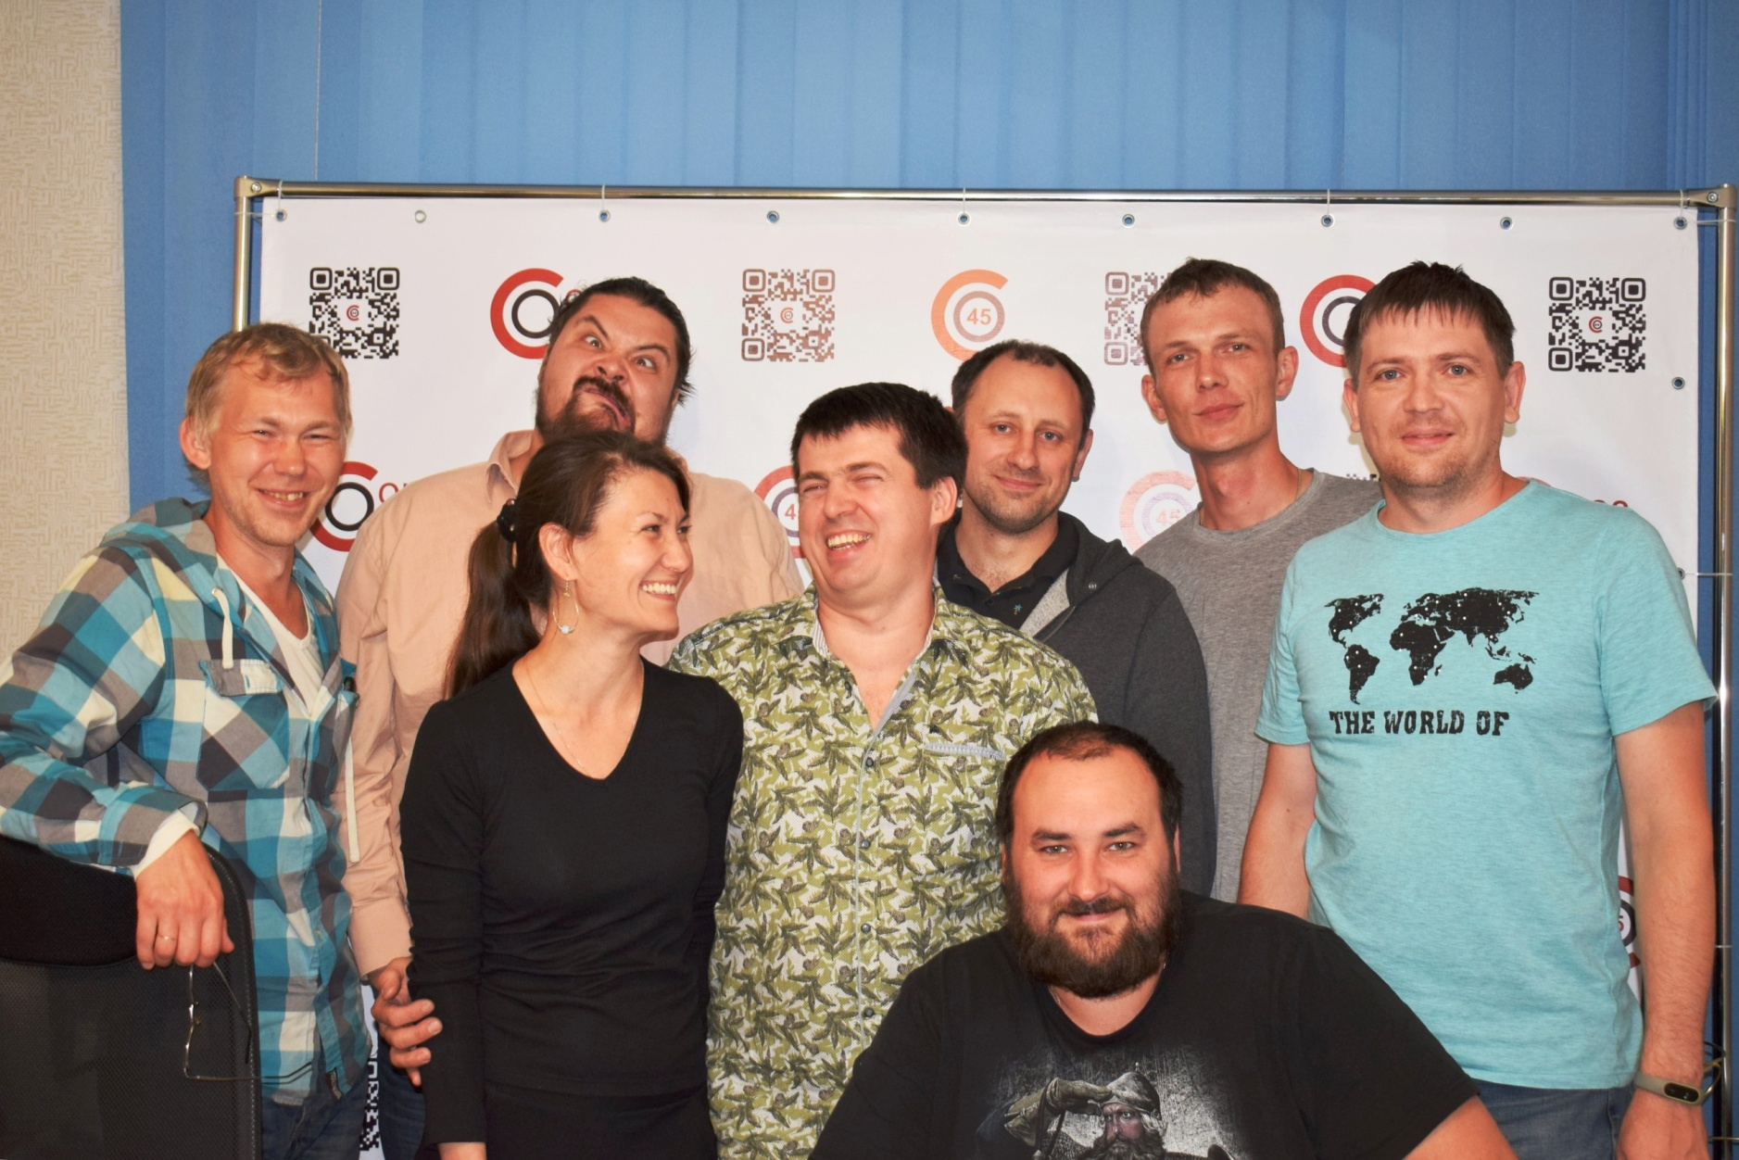
ПРОЕКТЫ:
«АРТ-МАСТЕРА»
«АСТРОМАСТЕРА»
«БЕГОМАСТЕРА»
«ШКОЛА РЫБАКА»
«ЖРАТЬМАСТЕРА»
«АВТОМАСТЕРА»
«МБ-МАСТЕРА»
«СТАЛЬНАЯ ГВАРДИЯ КУРГАН»
«БАЗА ГЕРОЕВ КУРГАН»
НАСТАВНИКИ ПЕРВОГО ПОТОКА СОЦИАЛЬНЫХ ПРОЕКТОВ

Slide 5
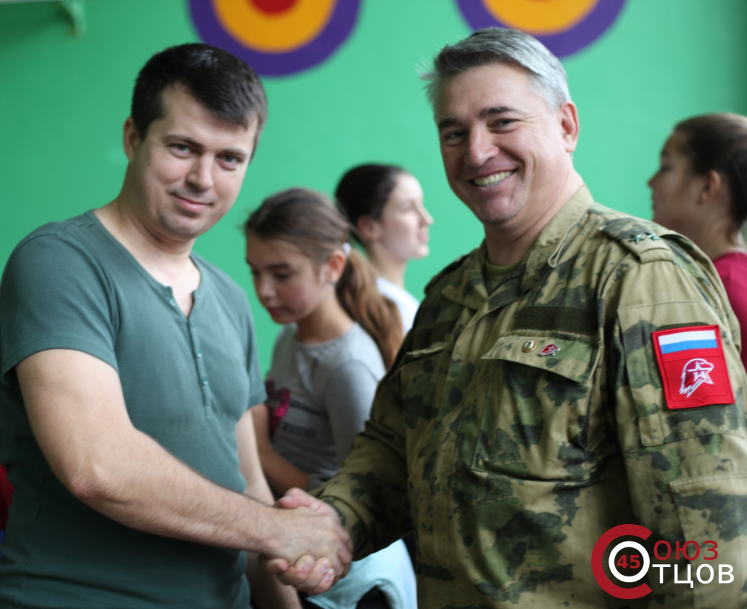
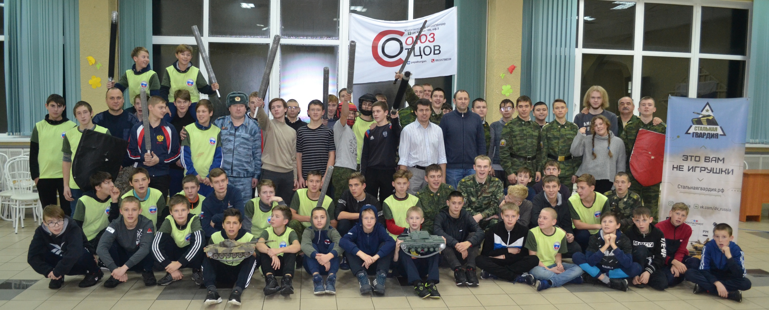
МЕЖРЕГИОНАЛЬНЫЙ ПРОЕКТ: СТАЛЬНАЯ ГВАРДИЯ КУРГАН
Получил поддержку
Уполномоченного по правам ребенка при Губернаторе Курганской области.
РО РВОД «ЮНАРМИЯ»
Департамента образования и науки Курганской области.
Реализуется на территории Курганской области с октября 2019г.

Slide 6
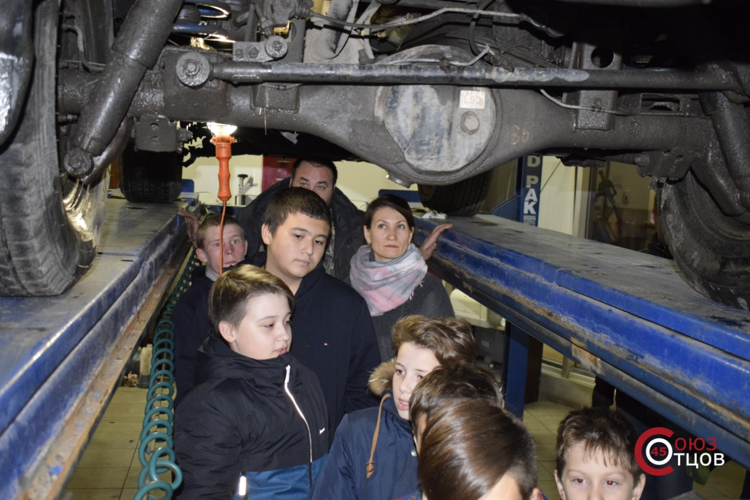
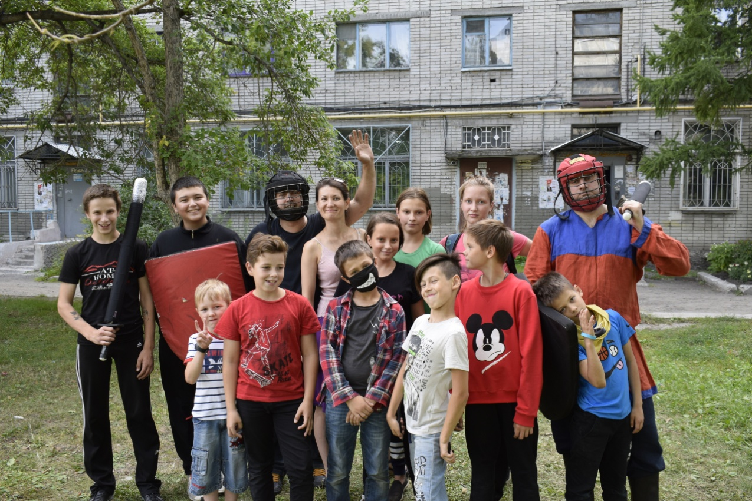
ПРОЕКТЫ:«АВТОМАСТЕРА» и «Мастера Мечевого боя»
Получили поддержку
Уполномоченного по правам ребенка при Губернаторе Курганской области.
Департамента социальной защиты Курганской области.
Библиотечной информационной системы города Кургана.
Реализуется на территории Курганской области с октября 2019г.

Slide 7


ПРОЕКТ:«ФЛЭТБОЛ 45» г. Шадринск
Победитель Фонда президентских грантов 2019 г.
Социальная значимость:
На сегодняшний день более 60% населения имеют те или иные отклонения в здоровье. Всего лишь 10,6% населения занимаются физической культурой и спортом.
Решение: Проведение турниров по флэтболу будет способствовать профилактике асоциальных явлений, пропаганде здорового образа жизни, и заболеваний ОДА среди молодежи.

Slide 8

ПРОЕКТЫ:«АЗБУКА ДЕНЕГ» г. Шадринск
Победитель Фонда президентских грантов. 2019 г.
Социальная значимость:
Банк России оценил уровень финансовых знаний Россиян. В итоге — по шкале от 0 до 6 индикатор финансовых знаний равен 1,97.
Проект «Азбука денег» нацелен на повышение финансовой, правовой и потребительской грамотности школьников Курганской области.
В ходе проекта будут проводиться семинары, профилактические беседы, образовательные игры. В основе практической части лежит игра Cashflow (Денежный поток), зарекомендовавшая себя во всем мире.

Slide 9
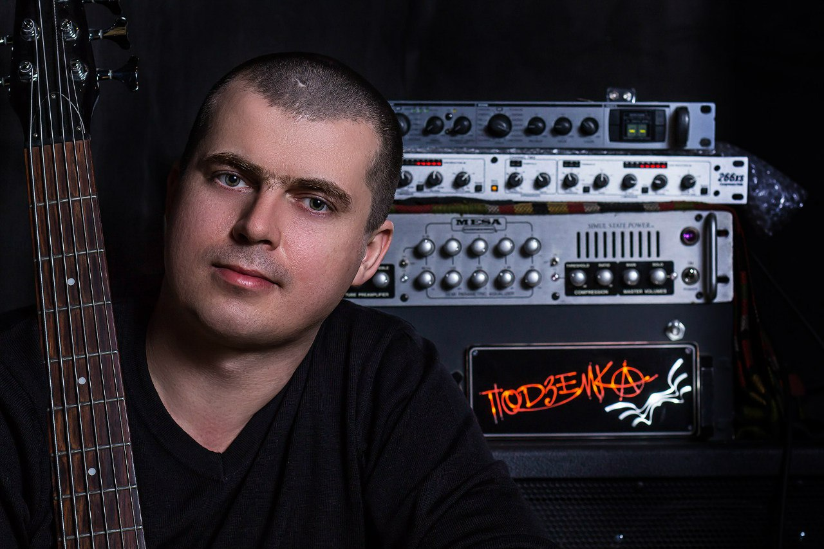
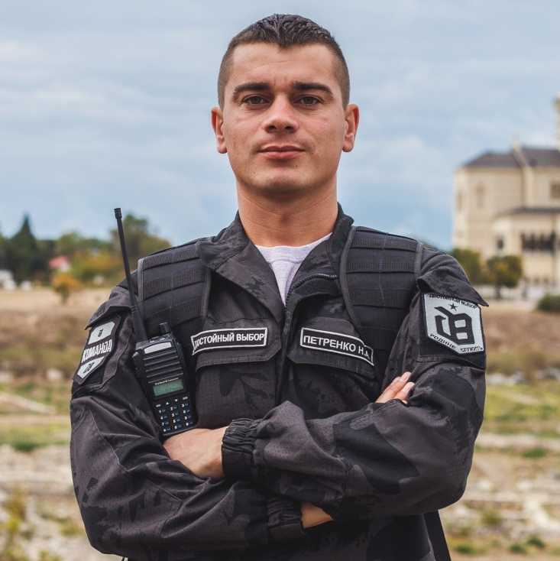
По вопросам сотрудничества:
Председатель организации
Евгений Иванов
Тел.: +7 909 146 10 95
E-mail: soyuzotcov45@mail.rum

